Slide 1
OBJETOS
OBJETOS
Los objetos son/representan cosas _x0001_
Los objetos pueden ser simples o complejos _x0001_
Los objetos pueden ser reales o imaginarios.
Los objetos son/representan cosas _x0001_
Los objetos pueden ser simples o complejos _x0001_
Los objetos pueden ser reales o imaginarios.
ATRIBUTOS
Valores o características de los objetos
Permiten definir el estado del objeto u otras cualidades

Slide 2
METODOS
Acciones que puede realizar un objeto
Los métodos pueden devolver un valor al acabar su ejecución
CLASES
Representan un tipo particular de objetos
Cada clase tiene asociado un código (definición de la clase), que determina
  Los atributos que tienen los objetos de la clase
  Los métodos que pueden ejecutar los objetos de la clase y cómo lo hacen

Slide 3

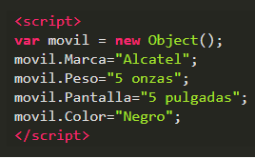
FORMAS DE CREAR UN OBJETO
1. Crear un objeto literal
2. Crear un objeto usando la palabra new

Slide 4
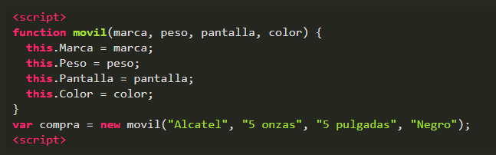
FORMAS DE CREAR UN OBJETO
3. Crear un objeto haciendo una función constructor

Slide 5
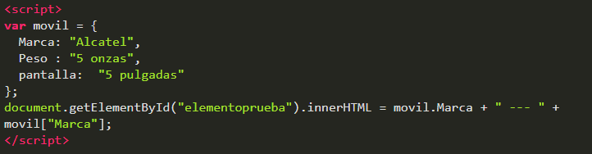
En JavaScript encontramos dos maneras diferentes de acceder a las propiedades de nuestro objeto:

Slide 6
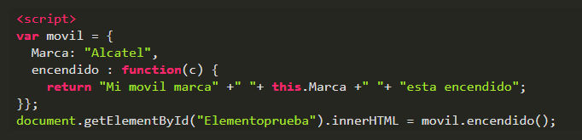
AGREGANDO METODOS

Slide 7
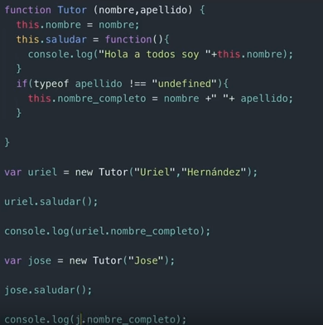
EJEMPLO

Slide 8
OBJETO WINDOWS
Metodos principales:
confirm()
var txt;
var r = confirm("Press a button!");
if (r == true) {
txt = "You pressed OK!";
} else {
txt = "You pressed Cancel!";
}

Slide 9
OBJETO WINDOWS
Metodos principales:
prompt()
var person = prompt("Please enter your name", "Harry Potter");
if (person != null) {
document.getElementById("demo").innerHTML =
"Hello " + person + "! How are you today?";
}

Slide 10
OBJETO WINDOWS
Metodos principales:
open()
var myWindow;
function abrir()
{
myWindow = window.open("https://google.com", "_blank", "toolbar=yes,scrollbars=yes,resizable=yes,top=500,left=500,width=400,height=400");
}
function cerrar()
{
myWindow.close();
}

Slide 11
OBJETO WINDOWS
Metodos principales:
open()
var myWindow = window.open("", "MsgWindow", "width=200,height=100");
myWindow.document.write("<p>This is 'MsgWindow'. I am 200px wide and 100px tall!</p>");

Slide 12
OBJETO WINDOWS
setInterval()
<button onclick="myStartFunction()">Start</button>
<button onclick="myStopFunction()">Stop</button>
<p id="demo"></p>
<p id="demo2" style="color:red;"></p>
<script>
var myVar;
function myStartFunction() {
myVar = setInterval(function(){ alertFunc("First parameter", "Second parameter"); }, 2000);/** parametros de alertFunc pueden agregarse en setInterval***/
}
function alertFunc(param1, param2) {
document.getElementById("demo").innerHTML += "Hello ";
document.getElementById("demo2").innerHTML = "Parameters passed to alertFunc(): <br>"
+ param1 + "<br>" + param2 + "<br>";
}
function myStopFunction() {
clearInterval(myVar);
}
</script>

Slide 13
OBJETO LOCATION
Propiedades:
hash
Propiedades:
hash
//obteniendo
location.hash
//seteando
location.hash = anchorname
//obteniendo
location.hash
//seteando
location.hash = anchorname
href
//obteniendo
location.href
//seteando
location.href = anchorname

Slide 14

OBJETO NAVIGATOR
Propiedades:
geolocation()
var x = document.getElementById("demo");
function getLocation() {
if (navigator.geolocation) {
navigator.geolocation.getCurrentPosition(showPosition);
} else {
x.innerHTML = "Geolocation is not supported by this browser.";
}
}
function showPosition(position) {
x.innerHTML = "Latitude: " + position.coords.latitude +
"<br>Longitude: " + position.coords.longitude;
}

Slide 15
OBJETO NAVIGATOR
Propiedades:
userAgent() y demas
var txt = "";
txt += "<p>Browser CodeName: " + navigator.appCodeName + "</p>";
txt += "<p>Browser Name: " + navigator.appName + "</p>";
txt += "<p>Browser Version: " + navigator.appVersion + "</p>";
txt += "<p>Cookies Enabled: " + navigator.cookieEnabled + "</p>";
txt += "<p>Browser Language: " + navigator.language + "</p>";
txt += "<p>Browser Online: " + navigator.onLine + "</p>";
txt += "<p>Platform: " + navigator.platform + "</p>";
txt += "<p>User-agent header: " + navigator.userAgent + "</p>";

